Slide 1

Форсайт-сессия как метод взаимодействия педагога-психолога, воспитателя и родителя в условиях изменяющейся современной действительности
Педагог-психолог МКДОУ №467
Филинова В.Л.

Slide 2


В соответствии с новым законом «Об образовании в Российской Федерации» одной из основных задач, стоящих перед детским дошкольным учреждением является «взаимодействие с семьей для обеспечения полноценного развития личности ребенка».
Одной из задач ФГОС ДО является обеспечение психолого – педагогической поддержки семьи и повышения компетентности родителей (законных представителей) в вопросах развития и образования, охраны и укрепления здоровья детей. [ФГОС ДО п. 1.6]

Slide 3

Традиционные методы и приемы работы с семьей не всегда приносят желаемые результаты.
Современное общество требует нового, инновационного подхода к воспитательной системе в ДОУ. Он должен основываться на интересах и принципах жизни детей существующего поколения.
Новые методы работы должны опираться с одной стороны на четкую почву, имеющую научную основу, с другой стороны нести в себе своеобразную импровизацию.

Slide 4

Особенности современных детей
Меняется современное общество, меняются социальные условия и как следствие меняется современный ребенок.
Современный ребенок не стал хуже или лучше. Он просто стал другим.
Для эффективности работы педагогам необходимо знать эти изменения и учитывать их в своей практике.

Slide 5
Характеристики Современного поколения детей
Информационная социализация
Снижение уровня сюжетно-ролевой игры
Ограничение и обеднение общения
Антропологические изменения

Slide 6

Информационная социализация
Стирание границ между реальностью и виртуальным миром
Маркетизация – ориентация детей на потребление
Меркантилизация
Агрессивность

Slide 7
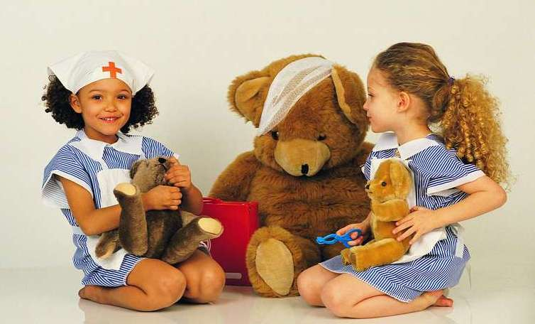
Снижение уровня
сюжетно-ролевой игры
Недоразвитие мотивационно-потребностной сферы
Дефицит произвольности
Снижение энергичности детей и желания активно действовать

Slide 8
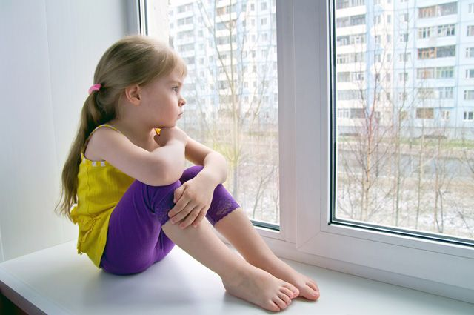
Обеднение и ограничение общения
Снижение эмоционального интеллекта
Увеличение количества коммуникационных проблем между детьми и родителями
Повышение уровня тревожности
Низкий уровень родительской мотивации
Потеря ответственности взрослого поколения за детей

Slide 9
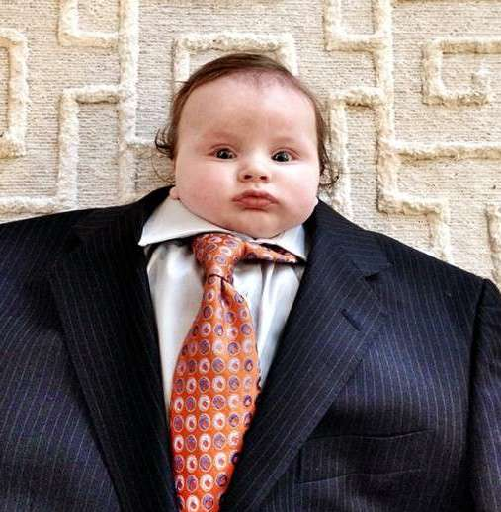
антропологические изменения
Личностный инфантилизм, консервация эмоционально-личностного эгоцентризма, нежелание взрослеть
Тенденция к прогрессивному снижению темпов продольного роста, астенизация телосложения
Децелирация – процесс, обратный акселирации
Андрогония
Маргинализация

Slide 10




МАРГИНАЛИЗАЦИЯ
Увеличивается количество детей с :
ОВЗ;
проблемным психическим развитием;
одаренных детей
  с особо развитым мышлением,
  художественно одаренных,
  с врожденными лидерскими способностями,
  дети – «золотые руки»,
  одаренных двигательными талантами,
  и др.

Slide 11

Педагогические задачи
Выработка у детей избирательного отношения к информации
Развитие мотивационной сферы детей
Развитие духовно-нравственной культуры
Формирование социальной зрелости и ответственности
Создание условий для успешного и своевременного формирования полоролевой идентичности детей
Обеспечение психолого-педагогической поддержки семьи

Slide 12
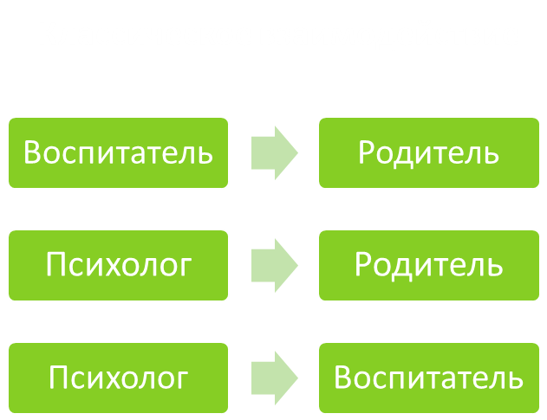
Проблемы классической модели взаимодействия
Поверхностный взгляд на проблему
Разнонаправленность педагогических воздействий
Отсутствие личностных изменений в ребенке

Slide 13
Форсайт-сессия
Форсайт-сессия – это сессия, которая позволяет кругу лиц-участников договориться по поводу образа будущего, своих действий по поводу этого будущего, и своего желаемого будущего.
Схема взаимодействия во время форсайт-сессии
Родитель
Психолог
Воспитатель

Slide 14

Принципы проведения форсайт-сессии
Принцип равенства участников
Принцип приоритета семейного воспитания
Принцип обеспечения интересов ребенка
Принцип принятия
Принцип доверия и поддержки
Принцип корректности
Принцип комфортности
Принцип конфиденциальности

Slide 15
Структура работы
Формирование запроса
Предварительная беседа воспитателя и педагога-психолога (подготовка к форсайт-сессии)
Форсайт сессия
    Озвучивание запроса воспитателя
    Консультационная беседа: определение причин, ресурсов, возможных стратегий дальнейшего сотрудничества
    Формирование коррекционного психолого-педагогического маршрута развития ребенка
Работа по составленному маршруту, наблюдение динамики
При необходимости возможна повторная форсайт-сессия с целью коррекции маршрута

Slide 16

Достоинства метода
Резко повышается эффективность коррекционной психолого-педагогической работы
Комплексный подход к рассматриваемой проблеме
Индивидуальный подход, учитывающий особенности семейного воспитания и семейную ситуацию
Соответствие путей решения проблемы педагогическому запросу
Формирование доверительных отношений между педагогами и родителями

Slide 17
Документация

Slide 18
документация

Slide 19
Спасибо за внимание!

